Slide 1





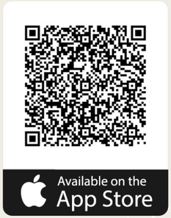
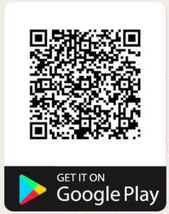

親師生平台App
  使用家長代碼
綁定學生
App資料更新時間
能夠查詢什麼？
  每日0時資料交換
  iOS13.0 / Android10以上
  階段 / 學期成績
  學生出缺席統計
  學生課表
資料更新
  定期評量請於考試結束後兩週內輸入成績。
  出缺席於月末輸入。

Slide 2













家長「資訊倫理」暨「網路成癮」宣導
家長
是孩子網路安全的第一道守門員
規範
  從小學會時間與金錢管理
  訂立公約，貼在電腦旁
  裝設網路防毒與色情防護軟體
奠基
  從小培養多元的興趣與生活經驗
  正確觀念與習慣要從小養成
  最重要的是，從小養成的親子關係
Google Family Link防護軟體

